Slide 1
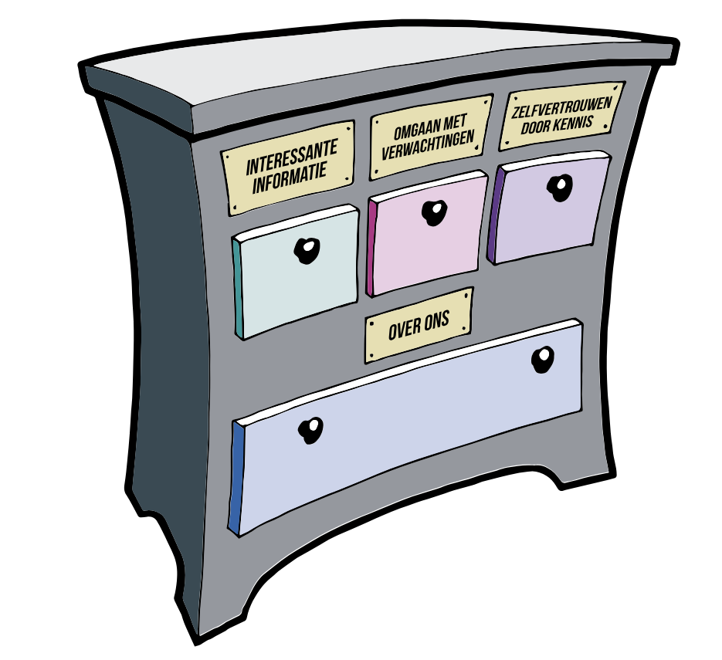
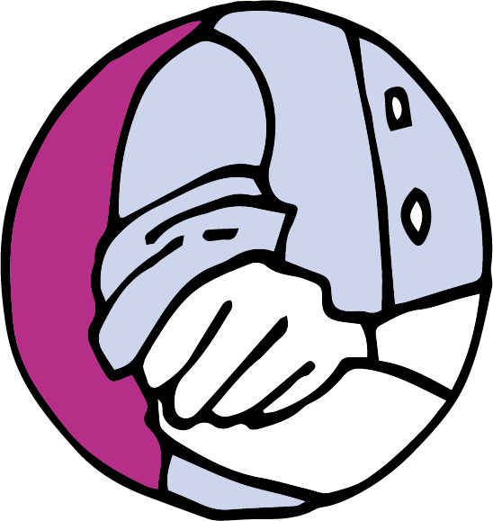
Les Invloed van klasgenoten. Hoe ga je ermee om? (bij het kiezen van een keuzevak)
Notes:
De docent bereidt het gesprek voor en voert het gesprek met de klas. Belangrijk is dat de docent van tevoren al een relatie heeft opgebouwd met de klas en zorgt dat de klas veilig is, anders zullen de leerlingen zich niet open opstellen om over hun keuzes en groepsdruk te vertellen.
Het is belangrijk dat deze les plaatsvindt in de periode waarin het keuzevak wordt gekozen. Lang van tevoren is niet zo zinvol.
Het is een voorwaarde dat de leerlingen al een beeld hebben van deze vakken.
Instructie: Je begint met de startopdracht en bespreekt die opdracht na. Daarna komt de sheet met de leerdoelen en activiteiten. (voor het verrassingseffect)
Bij de les hoort een apart werkblad voor de leerlingen en een docentinstructie, die laatste heb je nodig voor de startopdracht.
Pas indien nodig de keuzevakken aan op sheet 2 en op het werkblad.

Slide 2
Startopdracht
Schrijf je antwoorden op de vragen op het werkblad
Maak een top 3 van de keuzevakken
Bijzondere keuken HBR
2 Uiterlijke verzorging Z&W
3 Domotica PIE
4 Fotografie MVI
5 Scootertechniek M&T
6 Marketing E&O
7 Presentatie en Styling E&O
Notes:
1. Bijzondere keuken HBR
2 Uiterlijke verzorging Z&W
3 Domotica PIE
4 Fotografie MVI
5 Scootertechniek M&T
6 Marketing E&O
7 Presentatie en Styling E&O

Slide 3
Nabespreking
Wat stond er op jullie briefje?
Waarom reageerden de 3 leerlingen met het ‘welkom’ briefje zo? (opstaan of blijven zitten)
Filmpje Ayoub Filmpje boer Ayoub
Notes:
Bespreek deze opdracht na met de vragen:
-Hoe reageren de leerlingen met het ‘welkom’-briefje?
-Staan ze uiteindelijk ook op?
-(Waarom stonden ze op? (omdat klasgenoten dat deden? )
Laat het filmpje van Ayoub zien als voorbeeld over het maken van keuzes.
Voor het kijken van het filmpje de vraag meegeven: hoe ging Ayoub om met de mening van zijn vrienden?

Slide 4
Wat ga je deze les doen?
Lesdoelen:
Aan het eind van de les
Kun je uitleggen wat groepsdruk is
Heb je nagedacht hoe je wil omgaan met groepsdruk.
Kun je vertellen hoe je zelf je keuze wil maken
Activiteiten:
Startopdracht
Opdracht kies een kant
In tweetallen vraag bespreken
Nabespreken / reflecteren
Notes:
Bij de lesdoelen:
In deze les ontdek je hoe groepsdruk werkt en hoe jij omgaat met groepsdruk.
Dat is goed om te weten, want dan kun je dat eventueel veranderen met behulp van de
tips!

Slide 5
Welke moeilijke woorden kom je tegen?
Wat is …

Slide 6
Keuzes maken
Er komen nu een paar vragen waarbij je kiest voor links of voor rechts
Kies het antwoord dat het best bij je past en loop naar die kant van het lokaal
Na elke keuze bespreken we de situatie.
Notes:
Er volgen nu 5 sheets met de vraag om steeds een keuze te maken.
Bedenk of je er 5 wil gebruiken en bespreken of een keuze maakt
Er is een sheet over voetbal en een over make-up. Afhankelijk van de samenstelling van je klas, kun je de ervoor kiezen om die alleen aan jongens resp meisjes voor te leggen.

Slide 7
Je vrienden gaan bijna allemaal voetballen. Jij houdt meer van fitness. Ga je toch mee voetballen?
Links | Rechts
JA | NEE
Notes:
Vraag aan een aantal leerlingen waarom ze op die plek staan.
Word je keuze beïnvloed door wat anderen doen
Wat gebeurt er als je bij je eigen keuze blijft?
Laat ze met elkaar in gesprek gaan hierover.
Evt doorvragen:
Word je keuze beïnvloed door wat anderen kiezen?

Slide 8
Alle meiden in je omgeving dragen make-up. Jij wil dat eigenlijk niet. Ga je toch make-up gebruiken?
Links | Rechts
JA | NEE
Notes:
Vraag aan een aantal leerlingen waarom ze op die plek staan
Word je keuze beïnvloed door wat anderen doen
Wat gebeurt er als je bij je eigen keuze blijft?
Laat ze met elkaar hierover in gesprek gaan

Slide 9
Je klasgenoten vapen bijna allemaal. Jij vindt het ook stoer maar je weet dat het ongezond voor je is. Doe je mee?
Links | Rechts
JA | NEE
Notes:
Vraag aan een aantal leerlingen waarom ze op die plek staan
Word je keuze beïnvloed door wat anderen doen
Wat is in dit geval belangrijker – je gezondheid of dat je mee wil doen omdat het stoer is.
Wat is het gevolg van je keuze
Wat gebeurt er als je bij je eigen keuze blijft?

Slide 10
Voor jongens: Je wil graag verpleegkundige worden. Kies je voor dit beroep ook ook als je klasgenoten dit een meisjesberoep vinden?
Links | Rechts
JA | NEE
Notes:
Vraag aan een aantal leerlingen waarom ze op die plek staan
Maak je jouw keuze of is het belangrijk wat je klasgenoten vinden?
Wat gebeurt er als je bij je eigen keuze blijft?
Wat is het gevolg hiervan?

Slide 11
Voor meisjes: Je wil graag automonteur worden. Zou je dit kiezen ook als je klasgenoten dat een jongensberoep vinden ?
Links | Rechts
JA | NEE
Notes:
Vraag aan een aantal leerlingen waarom ze op die plek staan
Maak je jouw keuze of vind je het belangrijker wat je klasgenoten vinden?
Wat gebeurt er als je bij je eigen keuze blijft?
Wat is het gevolg hiervan?

Slide 12
Overleg met een klasgenoot over groepsdruk
Vraag
Wat wil jij:
je eigen keuzes maken of kijk je naar wat je klasgenoten doen/vinden?
Notes:
Voordat ze over de vraag op de sheet in koppels in gesprek gaan vertel je iets over groepsdruk
Als je bij een groep hoort, doe je vaak hetzelfde als de rest van de groep. Dat kan fijn zijn als je je daar
prettig bij voelt. Maar als het gedrag niet bij je past, is het niet zo fijn.
In beide gevallen gaat het om de druk die jij voelt om hetzelfde te doen als de meerderheid in de groep.
Groepsdruk speelt mee bij beslissingen die we maken.
Want hoe je het ook bekijkt: de mening van de mensen om ons heen telt mee in. Soms kan dat lastig zijn.
Laat ze dan 5 minuten in gesprek gaan over de vraag op de sheet.
Stel daarna plenair de vraag: Denken jullie dat je kunt leren om met groepsdruk om te gaan?.

Slide 13
Overleg met een klasgenoot over groepsdruk
Opdracht
Aan het begin van de les heb je een top 3 gemaakt.
Maak nu op het werkblad opnieuw je keuze
Schrijf erachter waarom je ervoor kiest
Schrijf kort op waarom de tweede top 3 anders is dan de eerste
Notes:
Bij deze opdracht geven ze op het werkblad achter ieder vak van de (nieuwe) top 3 aan waarom ze deze willen kiezen.
Toelichting na deze opdracht
Groepsdruk kan een rol spelen bij het kiezen van een keuzevak, maar ook bij de profielkeuze of het kiezen van een opleiding
De keuze maak je voor jezelf:. Waar wil je meer van weten, wat wil je ontdekken voordat je je profiel gaat kiezen. Jij bent degene die zich prettig moet voelen bij dat vak en niet je klasgenoten of vrienden. Door dat te beseffen zet je de eerste stap in het omgaan met groepsdruk.. Door bij jezelf na te gaan waar je écht goed in bent, en wat je leuk vindt om te doen, kom je erachter waar je kwaliteiten liggen. Wat is voor jou belangrijk: Wat wil ik, wat lijkt me leuk of interessant ? Dit zijn belangrijker vragen dan ‘Wie van mijn vrienden gaat dit vak ook volgen?’, of ‘Wat denken mijn vrienden van me als ik dit profielvak ga doen?’.

Slide 14
Nabespreken opdracht 2
Is er iets veranderd in je top 3?
Notes:
Er kunnen andere vakken in staan
De volgorde kan veranderd zijn.
Vraag ook – waarom is je tweede top 3 anders dan de eerste top 3?

Slide 15
Nabespreken les
Lesdoel:
Je kunt uitleggen wat groepsdruk is
Je kunt vertellen hoe jij je keuze voor het keuzevak wil maken

